Slide 1
POLICÍA
QUINTANA ROO
Una nueva estrategia policial
Acciones para la Supervisión del Desempeño en los
Módulos de Control de Seguridad

Slide 2
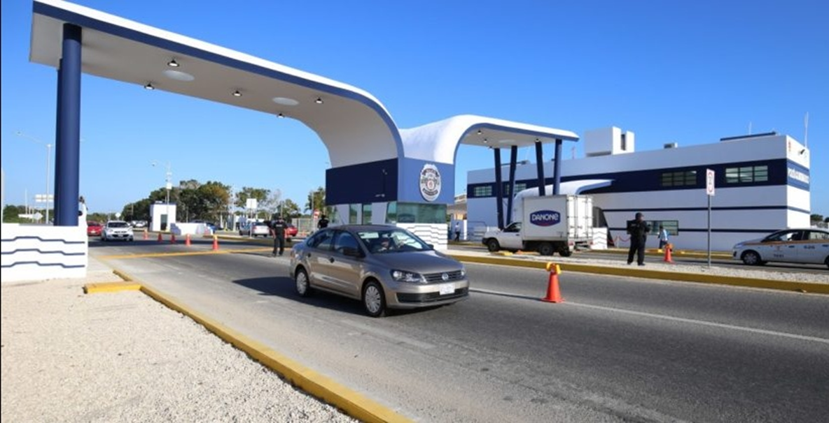
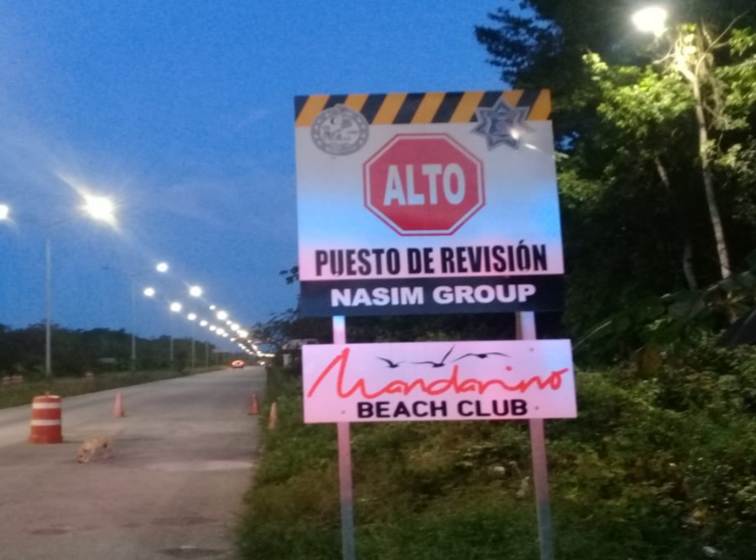
ASIGNACIÓN DE TITULAR DE LOS MÓDULOS DE CONTROL
UNIFICACIÓN DE PROTOCOLOS DE ACTUACIÓN
IDENTIDAD INSTITUCIONAL
ACCIONES
IMPLEMENTADAS
IDENTIFICACIÓN DE NECESIDADES

Slide 3
Prevenir la comisión de infracciones, mantener la seguridad y la tranquilidad de las personas que ingresan a las diferentes ciudades del estado, a través de los Módulos de Control de la Policía Quintana Roo.
Planear, programar, organizar, dirigir, controlar, evaluar y supervisar el desempeño de las actividades
Detectar las necesidades de capacitación, actualización y adiestramiento del personal a su cargo.
Establecer programas de acciones tendientes a la prevención del delito.
Revisión y actualización de los lineamientos de actuación.
Promover y hacer efectiva la participación ciudadana en materia de Seguridad Pública.
COMANDANTE
OBJETIVOS

Slide 4
Proveer parámetros y condiciones mínimas que permitan diferenciar:
Técnicas
Tácticas
Armas
Nivel de fuerza
Atendiendo las circunstancias que se presenten, ya sea para aumentar o para disminuir el grado de intervención.
Con el objetivo de hacer cumplir la ley, respetando en todo momento los derechos humanos en las acciones aplicadas en la prevención de la comisión de algún hecho delictivo en caso de flagrancia, protegiendo la vida e integridad física del personal a su cargo así como de terceros.
PROTOCOLOS DE ACTUACIÓN

Slide 5
La identidad de la Policía Quintana Roo, se constituye por un conjunto armónico de:
Principios
Valores
Normas
Tradiciones
Símbolos
Lemas
Conductas
Por lo que se llevaran a cabo las acciones correspondientes para que se aplique el código de identidad en los diferentes Módulos de Control con los que cuenta la Policía Quintana Roo.
IDENTIDAD INSTITUCIONAL

Slide 6
Para la Policía Quintana Roo, es de suma importancia que el personal cuente con las condiciones dignas para ejercer sus funciones por lo que se realizó un levantamiento de necesidades, para las cuales se están realizando las acciones administrativas correspondientes para que sean corregidas y subsanadas.
Rehabilitación de instalaciones eléctricas.
Rehabilitación de agua potable.
Instalación de anuncios de filtro de inspección.
Instalar reductores de velocidad y reflejantes de pavimento.
Instalar y rehabilitar semáforos de luces ámbar.
IDENTIFICACIÓN DE NECESIDADES

Slide 7
Isla Holbox
IM
MÓDULOS DE CONTROL
LC
Isla Mujeres
Cancún - Playa del Carmen km 19
Av. Huayacán con Carretera Federal a Mérida
Av. López Portillo - Mérida
BJ
PM
SOL
TUL
COZ
Solidaridad - Cancún km 301
Solidaridad - Tulum km 281
Solidaridad – Mérida km 307
FCP
MAR CARIBE
JMM
Tulum- Solidaridad km 230
BAC
OPB
Chetumal - Bacalar

Slide 8
Isla Holbox
HOMOLOGACIÓN
MÓDULOS DE CONTROL
IM
LC
Isla Mujeres
ASIGNACIÓN DE TITULAR DE LOS MÓDULOS DE CONTROL
BJ
PM
SOL
TUL
COZ
UNIFICACIÓN DE PROTOCOLOS DE ACTUACIÓN
FCP
MAR CARIBE
JMM
IDENTIDAD INSTITUCIONAL
BAC
OPB
IDENTIFICACIÓN DE NECESIDADES

